Slide 1
This file is an historical remnant. It belongs to the collection Skeptron Web Archive (included in Donald Broady's archive) that mirrors parts of the public Skeptron web site as it appeared on
31 December 2019, containing material from the research group Sociology of Education and Culture (SEC) and the research programme Digital Literature (DL). The contents and file names are unchanged while character and layout encoding of older pages has been updated for technical reasons. Most links are dead. A number of documents of negligible historical interest as well as the collaborators’ personal pages are omitted. The site's internet address was since Summer 1993 www.nada.kth.se/~broady/ and since 2006 www.skeptron.uu.se/broady/sec/.

Slide 2
Att välja gymnasieskola på en skolmarknad
- en projektidé för en intervjustudie med ungdomar om gymnasievalet
Jenny Kallstenius, fil dr
Skolverket

Slide 3
Tidigare forskning
Vad väljer ungdomarna?
Hur resonerar ungdomarna?
Gymnasievalet – att orientera sig på en marknad

Slide 4

Framväxten av en gymnasieskolmarknad
Skolan som marknad
Framväxten av en gymnasieskolmarknad i Sverige
Den lokala kontextens betydelse

Slide 5
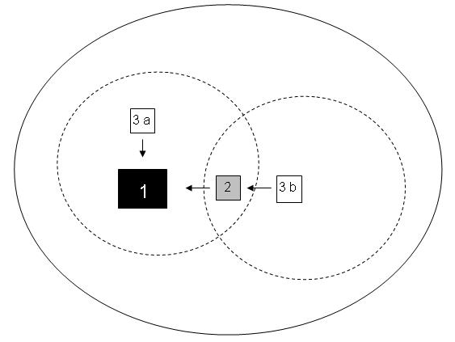
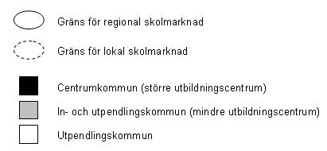
En indelning i lokala skolmarknader
En modell för indelning:
Olika typer av skolmarknader

Slide 6
Projektets syfte, frågeställningar och genomförande
Det planerade projektet syftar till att ge en ökad kunskap om ungdomars villkor inför gymnasievalet i förhållande till marknadsutvecklingen inom gymnasieskolan, och de olika förutsättningar som råder på olika slags skolmarknader mer specifikt.
Storstadsområden
Regionala centra (innefattar större/mindre regionala centra)
Lokala centra (innefattar större/mindre lokala centra)
Kommunala centra
Fokusgrupper

Slide 7
Kontaktuppgifter:
E-post: jenny.kallstenius@skolverket.se
Telefon: 08 - 52 73 3161

